Slide 1
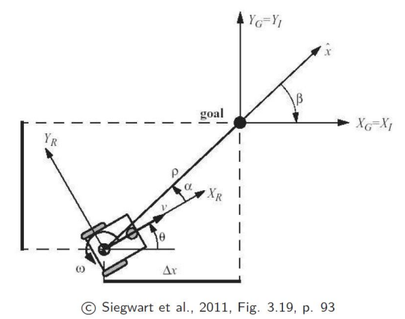
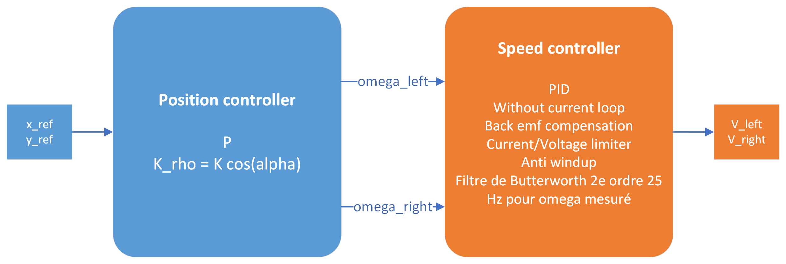
Controller

Slide 2
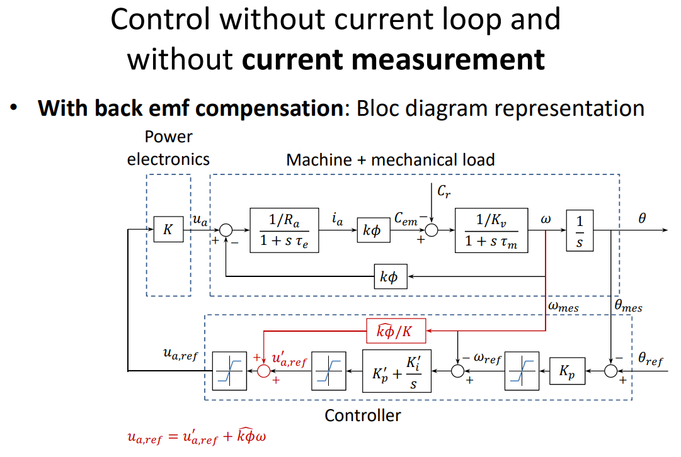

Slide 3
Questions / Problèmes
La durée de la boucle principale ainsi que la valeur du gain D ont été choisis par essai erreur, comment les régler de façon optimale ?
Grosse accélération discontinue au début du position control
Comment estimer K_{\nu}, le coefficient de frottement visqueux
Essai d'un contrôleur parallèle prédictif, sans succès -> modèle pas assez bon ?
Pb débuguage -> plot temps réel python trop lent (délai croissant entre port série et le plot)
A ajouter : contrôle de l'angle final du robot (facile)
A ajouter : Modèle du délai de l'électronique de puissance (utile?)

